Slide 1
L’Atelier de la donnée Centre-Val de Loire
Xx/xx/xxxx

Slide 2
L’ADCVL membre de l’écosystème Recherche Data Gouv
date

Slide 3
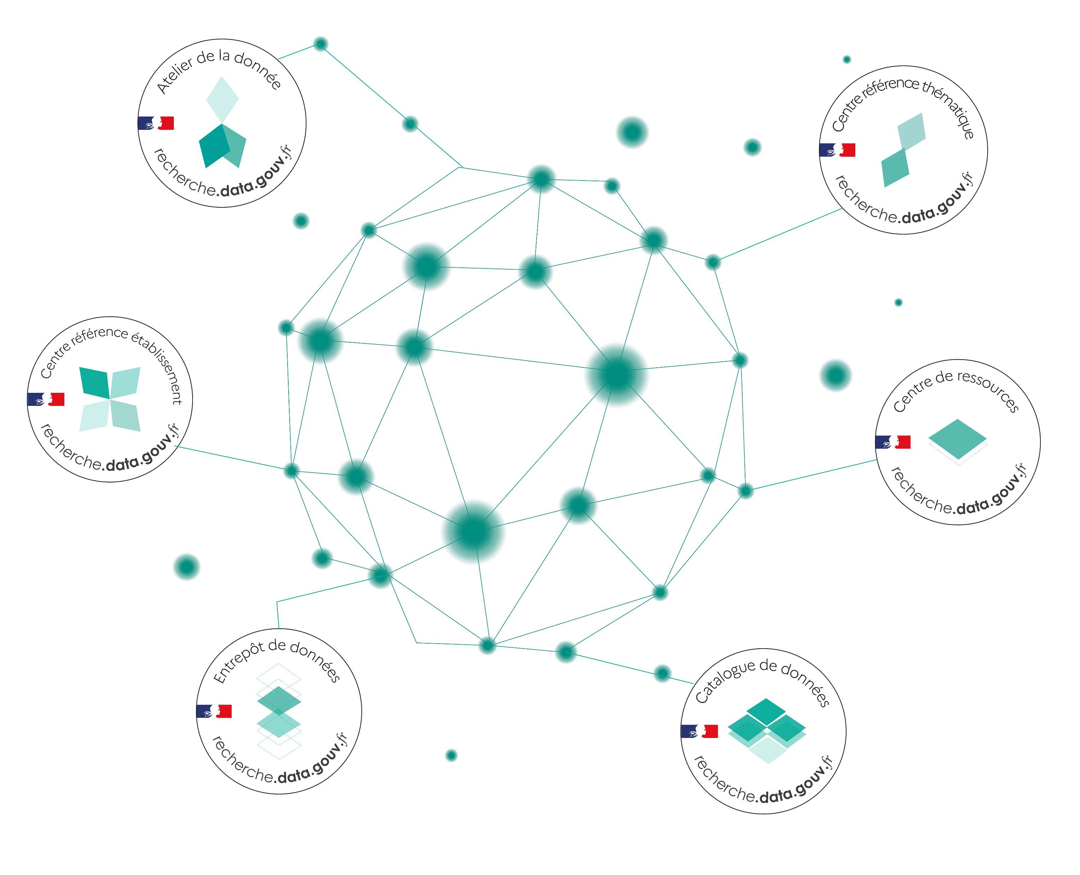
Un écosystème au service du partage
et de l’ouverture des données de recherche
19 ATELIERS DE LA DONNÉE
Expertise généraliste en proximité des équipes de recherche pour toute question relative à la donnée
6 CENTRES DE RÉFÉRENCE THÉMATIQUES
Expertise par domaine scientifique
4 CENTRES DE RÉFÉRENCE ÉTABLISSEMENT
Accompagnement propre aux orientations de l’établissement
4 CENTRES DE RESSOURCES
Pour soutenir les ateliers et capitaliser leurs pratiques
1 ENTREPÔT DE DONNÉES
Offre mutualisée pour tous les établissements pour le dépôt et la publication des données
1 CATALOGUE DES DONNÉES
Repérer et signaler les données
des entrepôts externes de confiance

Slide 4
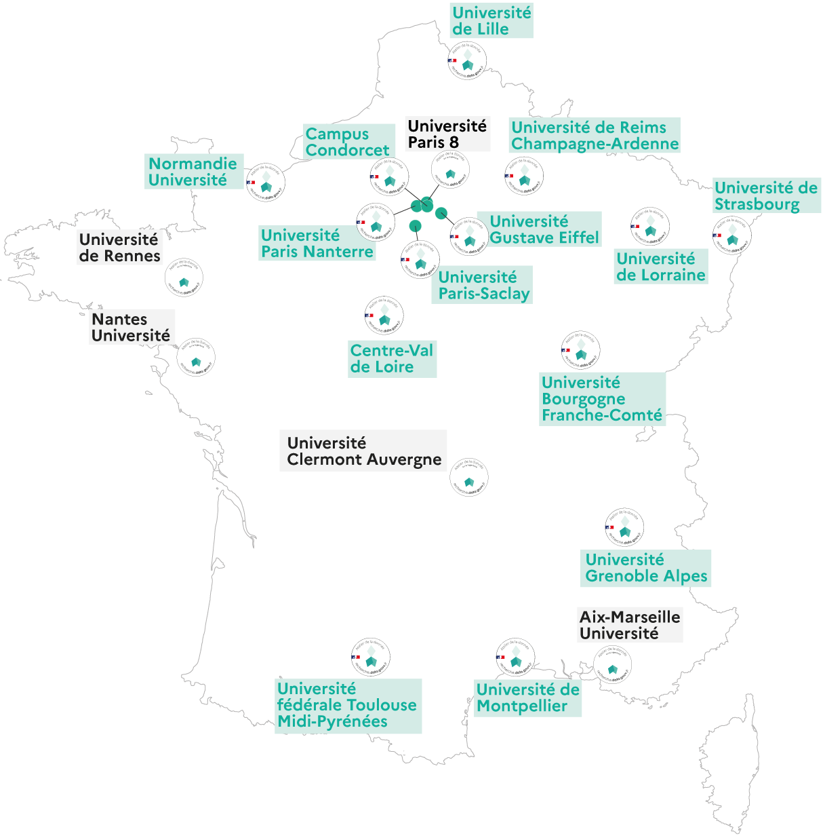
Les ateliers de la donnée « guichet de proximité »
s'installent progressivement sur tout le territoire
Expertise généraliste en proximité des équipes de recherche pour toute question relative à la donnée
Regroupement d’expertises complémentaires de différents établissements
19 ateliers de la donnée opérationnels
10 ateliers en projet
90+ ETP
350+ personnes
80+ établissements différents
Un cadre structurant piloté par Recherche Data Gouv
Des moyens et une gouvernance propre à chaque atelier

Slide 5
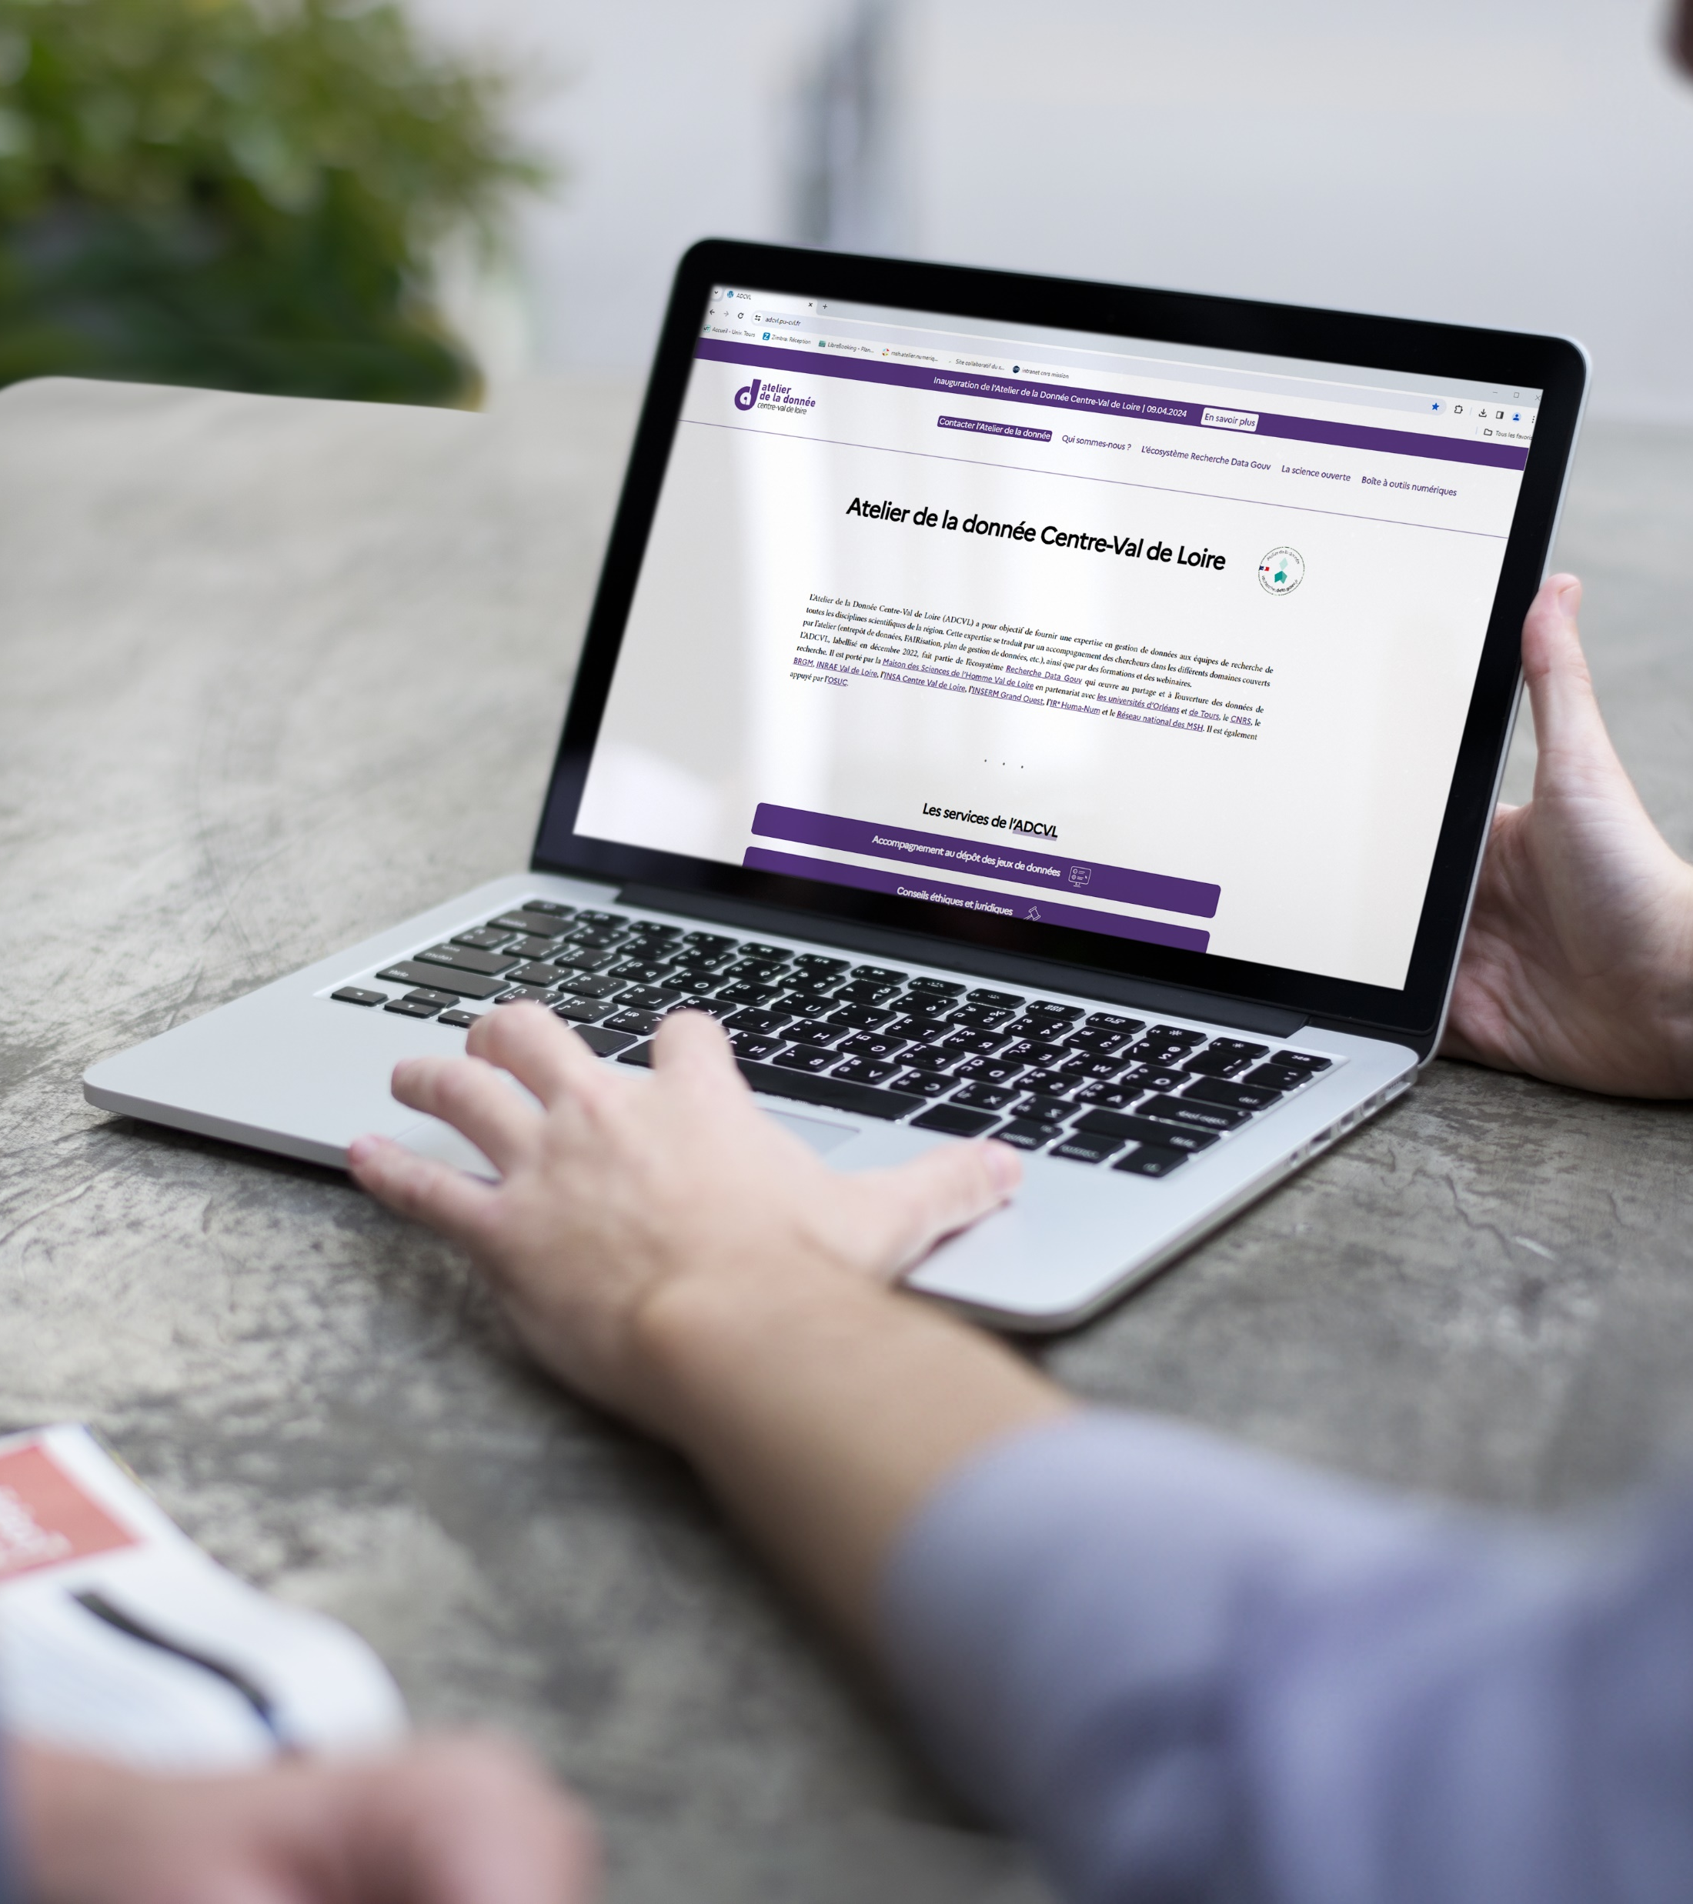
L’Atelier de la donnée Centre-Val de Loire

Slide 6
Dates clés
12/2022
11/2023
09/04/2024
Labellisation de l’ADCVL par Recherche Data Gouv
Mise en ligne du guichet unique de l’ADCVL
Inauguration officielle de l’ADCVL

Slide 7
Objectifs et périmètre de l’ADCVL
L’ADCVL a pour ambition de répondre aux besoins d’accompagnement des chercheurs de la région Centre-Val de Loire, toutes disciplines confondues, pour favoriser la publication et le partage des données selon l’état d’avancement de leurs pratiques de la science ouverte, et de contribuer localement à la plateforme nationale Recherche Data Gouv.
Mettre en réseau les agents des établissements partenaires qui interviennent dans l’accompagnement des chercheurs tout au long du cycle de vie des données.
La mutualisation des compétences existantes
Montée en compétences par des formations transversales communes

Slide 8
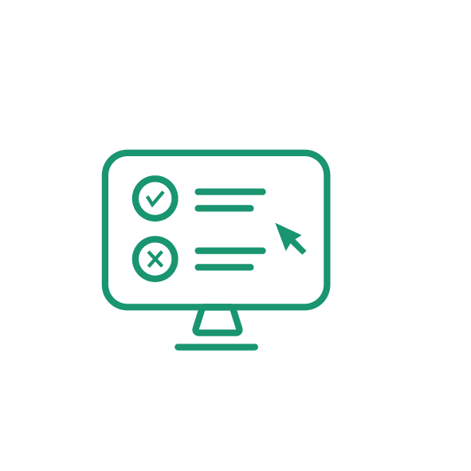
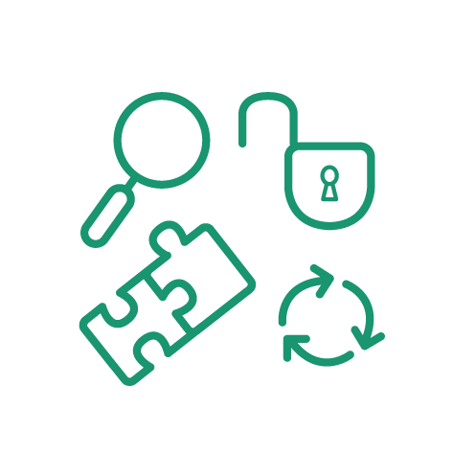
Les services de l’ADCVL proposer aux chercheurs :
Accompagnement au dépôt des jeux de données dans un entrepôt de confiance
Accompagnement à la rédaction de plan de gestion de données (PGD)
Conseils sur la FAIRisation des données
Conseils sur la préservation et sécurité des données
Sensibilisation et formations
Conseils éthiques
et juridiques

Slide 9
Accompagnement au dépôt des jeux de données dans un entrepôt de confiance
Conseils sur le choix d’un entrepôt de données de confiance :
Entrepôt thématique ouvert et fiable (national ou international) en fonction du domaine de recherche
Entrepôt de données national Recherche Data Gouv
Accompagnement au dépôt :
Métadonnées obligatoires
Métadonnées conseillées
Données FAIR
Licences
…

Slide 10
Accompagnement à la rédaction de plan
de gestion de données (PGD)
Conseils sur :
Le choix du modèle de plan
Les questions de production et/ou réutilisation de données
Traitement, organisation des données
Stockage, sécurisation des données pendant la durée du projet
Diffusion et partage des données
Formation
à DMP-Opidor
Relecture de plan
de gestion de données

Slide 11
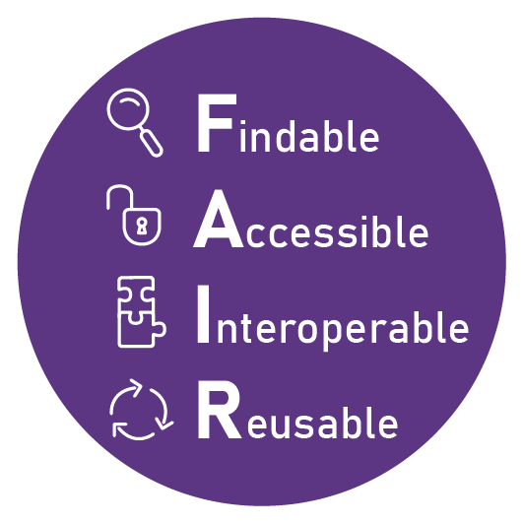
Conseils sur la FAIRisation des données
Conseils sur les bonnes pratiques de description des données afin de les rendre Facile à trouver, Accessibles, Interopérables et Réutilisables
Vocabulaires
Ontologies
Normes
Formats
basés sur les expertises disciplinaires des centres de ressources thématiques de l’écosystème Recherche Data Gouv.

Slide 12
Conseils éthiques et juridiques
Conseils sur :
Définition et traitement des données sensibles et/ou personnelles.
Ouverture des données afin de respecter le principe « aussi ouvert que possible, aussi fermé que nécessaire »
Choix des licences de diffusion
À venir

Slide 13
Conseils sur la préservation et sécurité des données
Conseils sur :
Stockage et sécurité des données tout au long du cycle de vie des données :
Définition des solutions de stockage adaptées à leur niveau de criticité
Définition des niveaux de sécurité
Conservation à long terme des données :
Préparation des données tout au long du cycle de vie des données
Choix des données à archiver
Lieux et méthodes d’archivage

Slide 14
Sensibilisation et formations
Organisation de formations
Organisation
d’actions de
sensibilisation
Organisation d’un réseau de correspondants données dans les unités de recherche

Slide 15
Le réseau ADCVL
Personnels des SCD des universités d’Orléans et de Tours
Personnels des DSI de tous les partenaires (Responsable de la sécurité des systèmes d'information)
Personnels des services de valorisation des universités et du CNRS
Archivistes des universités d’Orléans et de Tours et du CNRS
Personnels des services des affaires juridiques
Délégués à la Protection des Données
Les personnels de la MSH Val de Loire
Les personnels d’accompagnement de l’OSUC
Réseau de correspondants science ouverte d’INRAE Centre Val de Loire
Les personnels de l’Atelier de la Donnée
Actuellement 3 personnes pour la préfiguration (web, communication et guides de bonnes pratiques)
Dans les semaines à venir (sur financement du PUI (pôles universitaires d'innovation) Loire Valley Innov’
1 Ingénieur chargé-e de l’accompagnement à la rédaction des plans de gestion de données
1 ingénieur chargé-e de la détection et de la valorisation du patrimoine codes et logiciels.
Notes:
OSUC Observatoire des Sciences de l’Univers en région Centre-Val de Loire (OSUC)
+ correspondants dans les labos

Slide 16
Les partenaires de l’ADCVL
Réseau de 34 personnes

Slide 17
Gouvernance
Comité de pilotage avec les représentants des établissements partenaires, les directions des services impliqués et le DataCentre Régional
Comité opérationnel
Groupes de travail par service de l’ADCVL
Réseau de correspondants Science Ouverte dans les unités de recherche

Slide 18
Checklists du guichet de l’ADCVL
Accompagnement au dépôt jeux de données dans un entrepôt de données
Plan de gestion de données
Questions générales
« J’ai obtenu un financement de l’ANR pour mon projet de recherche. A ce titre, outre le site dédié que nous constituons, il nous est demandé un plan de gestion de données. »
« J'accumule des photographies de documents d'archives prises aux Archives nationales et/ou départementales. J'aimerais leur trouver un dépôt de stockage qui me permettrait de libérer de la place sur mon ordinateur et d'y accéder facilement quand j'en ai besoin. »
« Dans le cadre de la publication d'un article, nous voudrions déposer toutes les données brutes des western blot sur un entrepôt permettant l'attribution d’un DOI. »
« Je participe à un projet européen qui nous demande la rédaction d'un DMP à mettre à jour chaque année. Nous en avons rédigé une première version, et préparons la version finale. Nous serions heureux de pouvoir faire relire ce document avant de le livrer et/ou bénéficier de conseils sur la rédaction de celui-ci. Ces activités font-elles partie de vos missions ? »
« J'arrive à la fin de ma thèse et je dois stocker/partager les données que j'ai généré. J'ai créé un jeu de données de simulations de dynamique moléculaire de 6 To. Auriez vous des conseils à ce sujet ? Y a t-il la possibilité d'obtenir un DOI dans ce cas ? »
« Je souhaite partager mes données de manière totalement ouverte. Avez-vous des conseils sur le type de licence à utiliser dans ce cas ? »

Slide 19
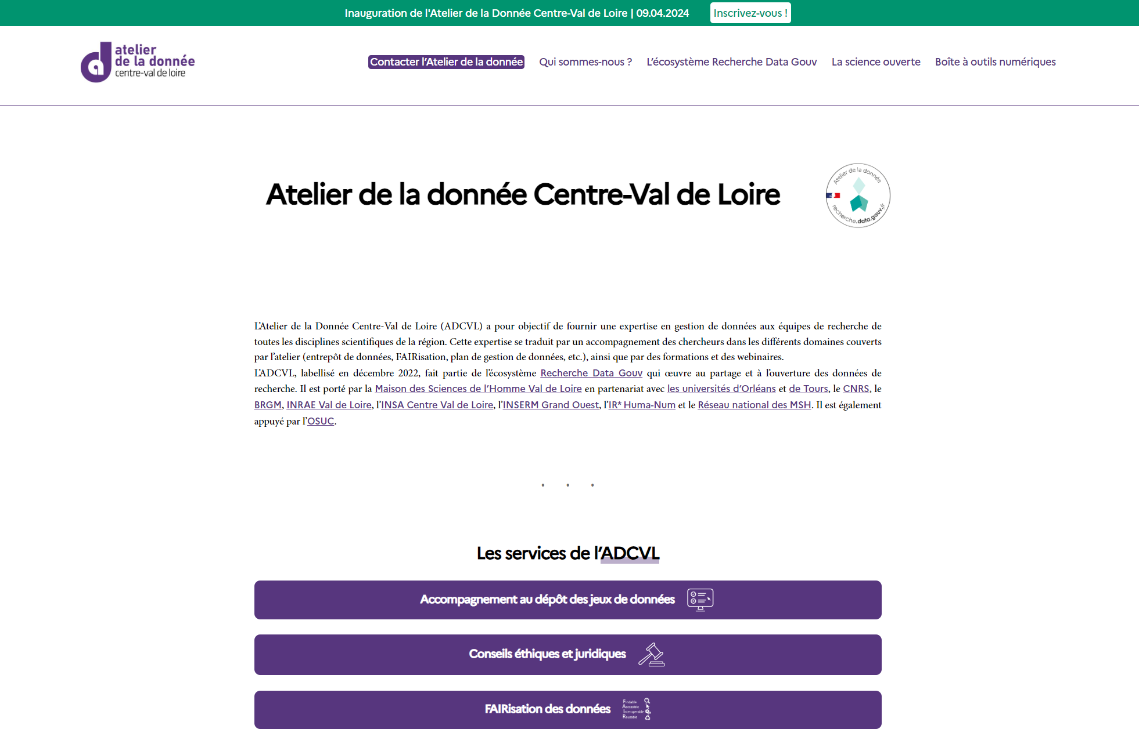
https://adcvl.pu-cvl.fr/

Slide 20
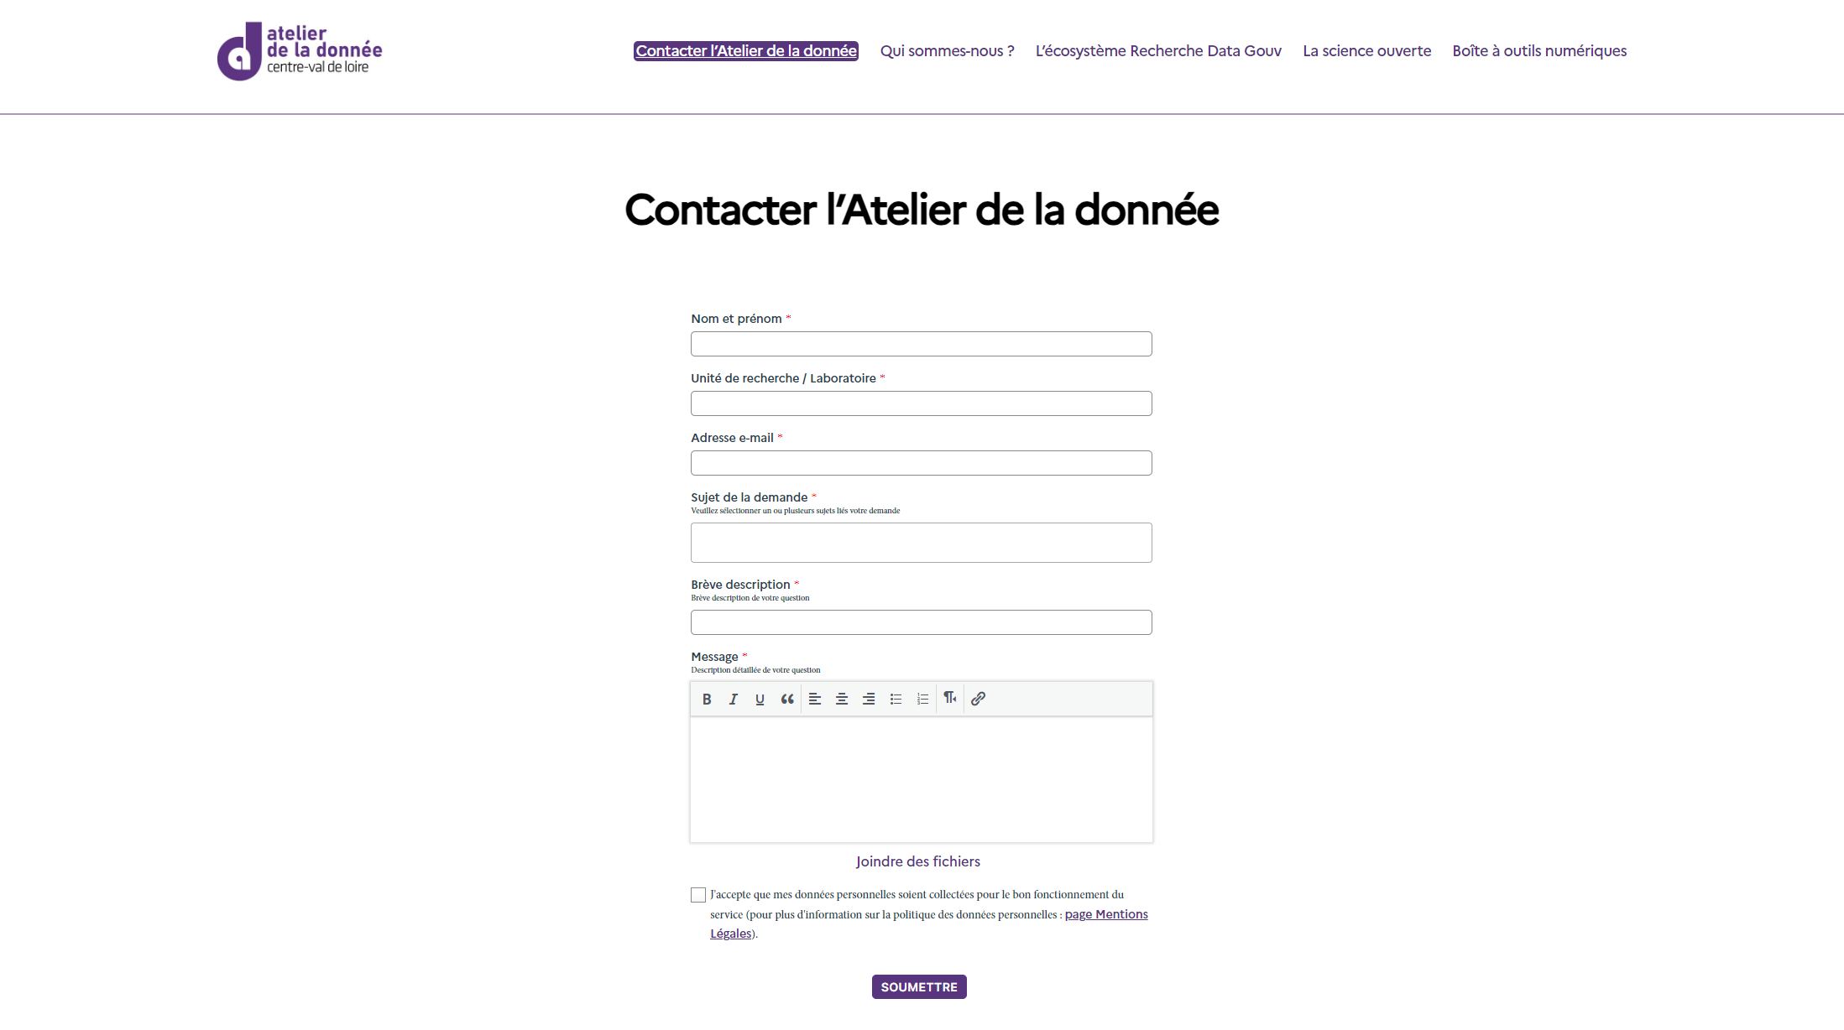

Slide 21
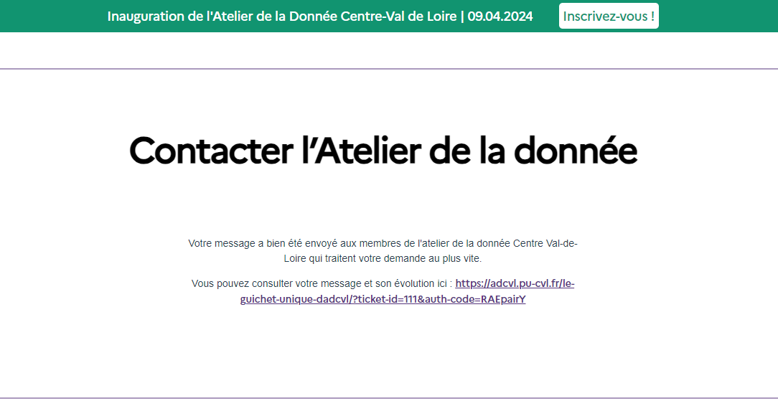

Slide 22
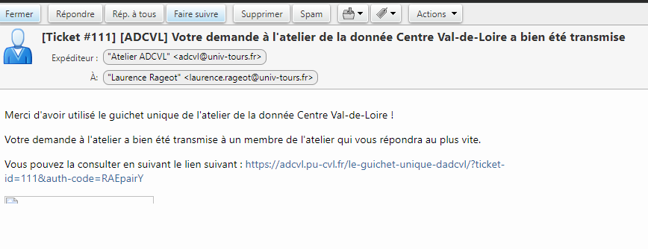

Slide 23
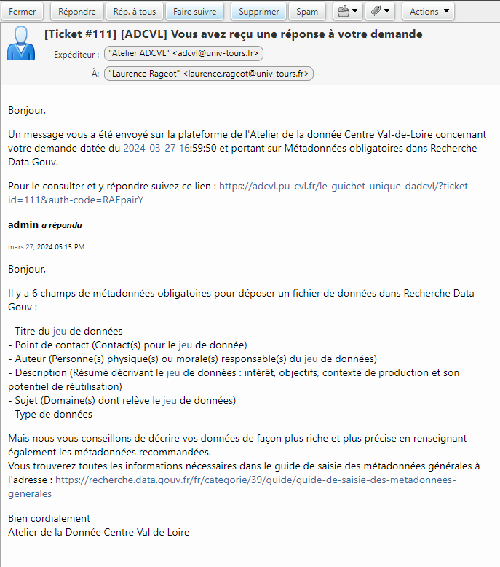

Slide 24
Merci
https://adcvl.pu-cvl.fr/

